Slide 1
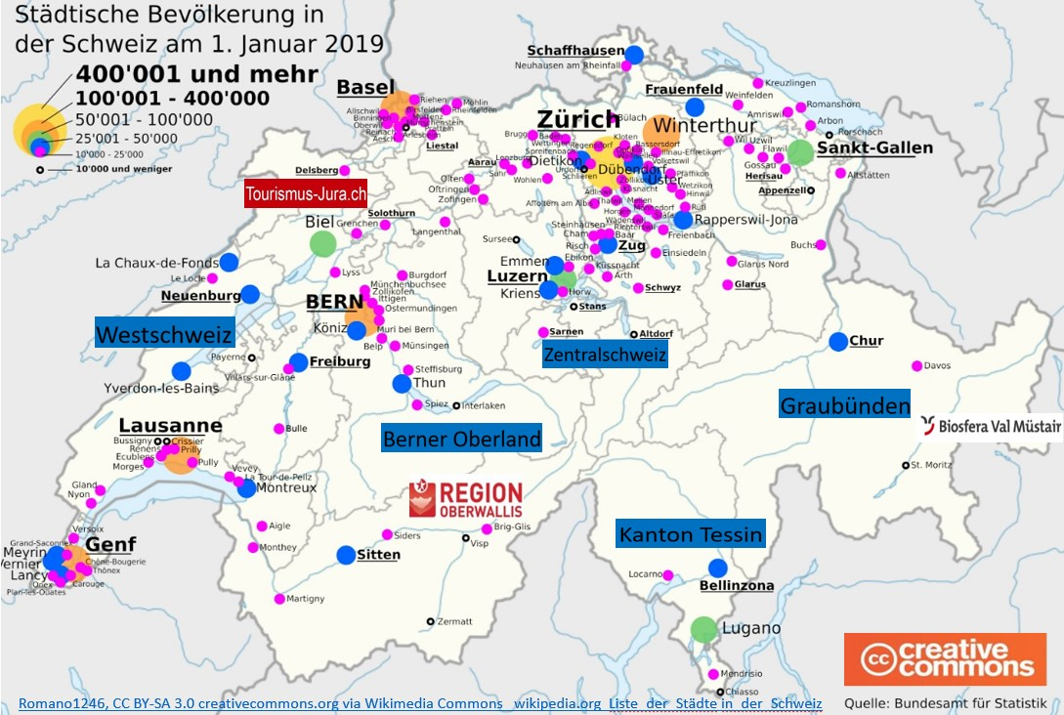
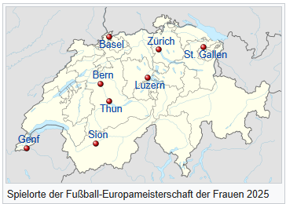

Slide 2
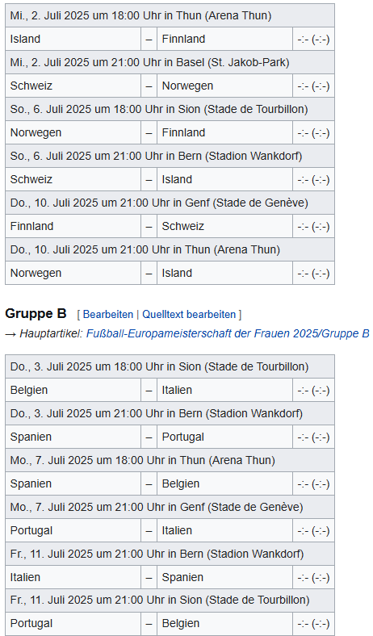
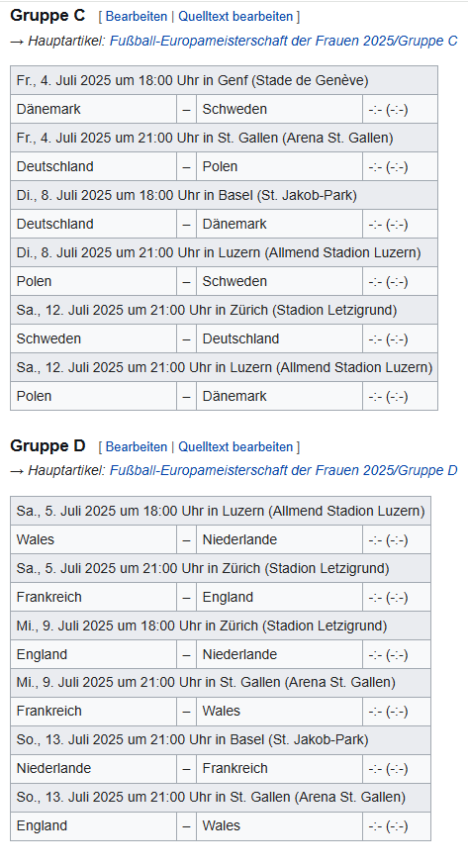
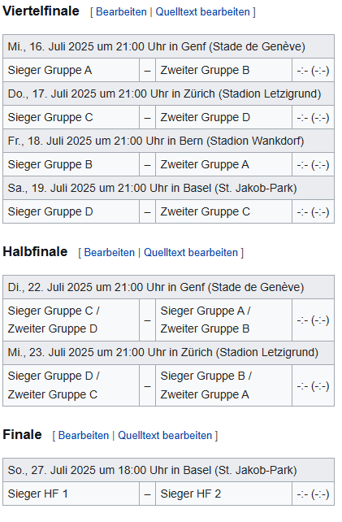
Quelle cc by sa wikipedia.org
Europameisterschaft Frauen 2025

Slide 3
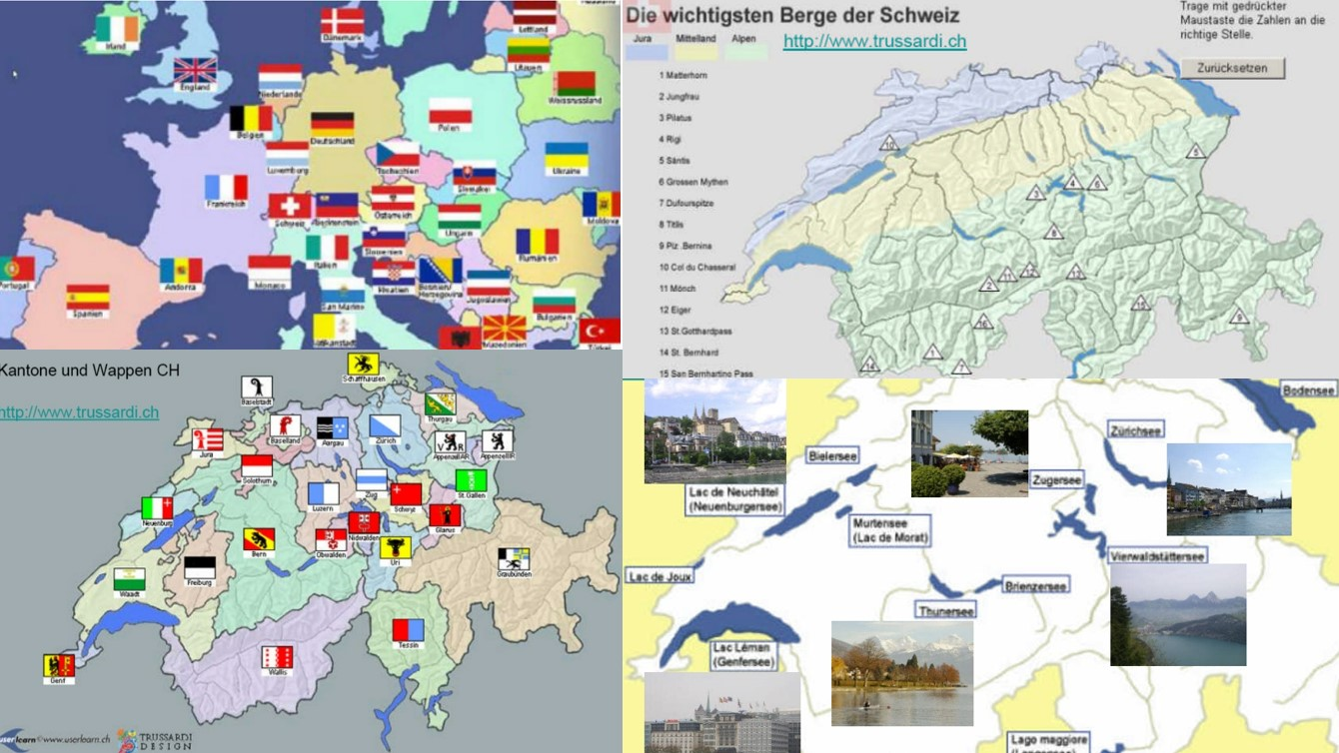
Teilnehmerländer und Geografie Europa – Schweiz cc www.userlearn.ch – www.trussardi.ch
Schweiz
Deutschland
Spanien
Island
Dänemark
Frankreich
England
Italien
Niederlande
Portugal
Norwegen
Finnland
Polen
Schweden
Belgien
Wales
Quelle der Textlinks EM Länder cc by sa wikipedia.org Europameisterschaft Frauen 2025

